Slide 1
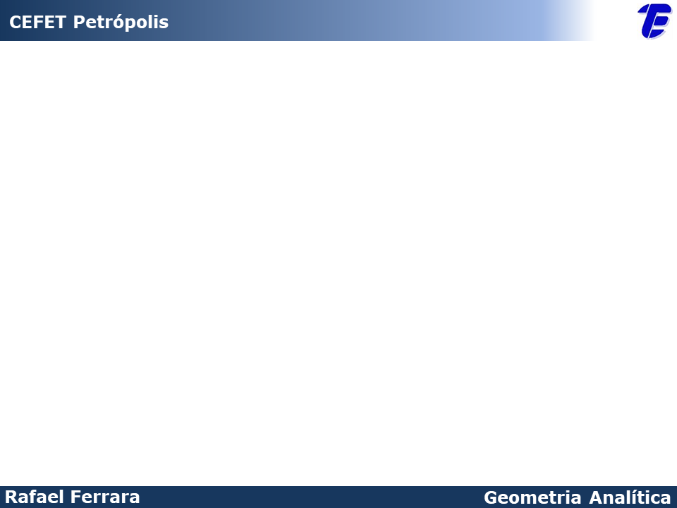
AULA 4.2
INTERPRETAÇÃO GEOMÉTRICA

Slide 2
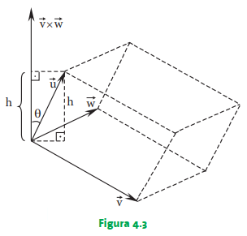







Interpretação geométrica
Relação do produto escalar (p.50)
$$A_{b}=\left|\vec{v}X\vec{w}\right|$$
$$h=\left|\vec{u}\right|\left|cosθ\right|$$
$$V=A_{b}∙h$$
$$V=\left|\vec{v}X\vec{w}\right|\left|\vec{u}\right|\left|cosθ\right|$$
$$V=\left|\vec{u}\right|\left|\vec{v}X\vec{w}\right|\left|cosθ\right|$$
$$V=\left|\vec{u}\right|\left|\vec{v}X\vec{w}\right|$$
$$V=\vec{u}∙\left(\vec{v}X\vec{w}\right)$$

Slide 3


Slide 4
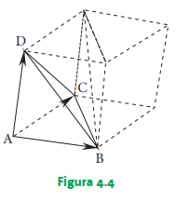

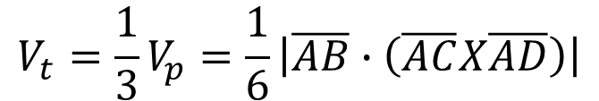
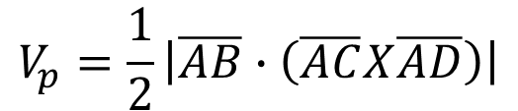
Volume do tetraedro
$$V=\left|\overline{AB}∙\left(\overline{AC}X\overline{AD}\right)\right|$$
Em um paralelepípedo tem-se dois prismas triangulares iguais, logo
$$V_{p}=\frac{1}{2}\left|\overline{AB}∙\left(\overline{AC}X\overline{AD}\right)\right|$$
Já em um prisma, existem três pirâmides de volumes iguais, sendo uma delas um tetraedro, logo
$${V_{t}=\frac{1}{3}V}_{p}=\frac{1}{6}\left|\overline{AB}∙\left(\overline{AC}X\overline{AD}\right)\right|$$

Slide 5


Slide 6

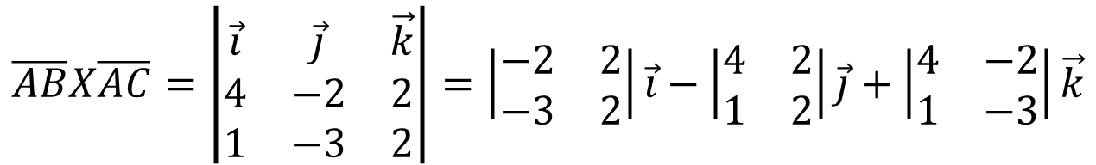
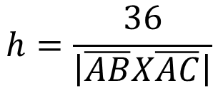
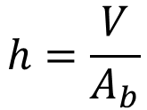

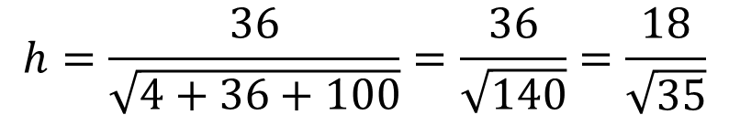
$$h=\frac{V}{A_{b}}$$
$$h=\frac{36}{\left|\overline{AB}X\overline{AC}\right|}$$
$$V=A_{b}∙h$$
$$\overline{AB}X\overline{AC}=\left|\begin{matrix}\vec{i} & \vec{j} & \vec{k} \\ 4 & −2 & 2 \\ 1 & −3 & 2\end{matrix}\right|=\left|\begin{matrix}−2 & 2 \\ −3 & 2\end{matrix}\right|\vec{i}−\left|\begin{matrix}4 & 2 \\ 1 & 2\end{matrix}\right|\vec{j}+\left|\begin{matrix}4 & −2 \\ 1 & −3\end{matrix}\right|\vec{k}$$
$$\overline{AB}X\overline{AC}=(2;−6;−10)$$
$$h=\frac{36}{\sqrt{4+36+100}}=\frac{36}{\sqrt{140}}=\frac{18}{\sqrt{35}}$$

